Slide 1
PDS
SDN
NFV
Computer Vision
10.1_Aplika10.1_OPERASIONAL AMPLIFIER (OP-AMP)
https://github.com/siagianp
https://www.youtube.com/@AmelOline/videos
https://github.com/amelcharolinesgn2/IoT_simulator-mqtt-NodeRed
https://github.com/amelcharolinesgn2/Cloud-Infrastructures
https://github.com/amelcharolinesgn2/ClouD-Infrastructure-SISKA-2025
Notes:
http://www.sophphx.caltech.edu/Physics_5/Experiment_6.pdf

Slide 2
What is a OP-AMP?
https://github.com/kubi48/TransistorTester-documentation/tree/main/Hardware
http://www.sophphx.caltech.edu/Physics_5/Experiment_6.pdf
https://picture.iczhiku.com/resource/eetop/wHItawhWooqyiXBm.pdf

Slide 3
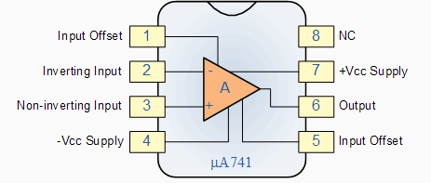
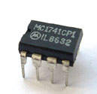
Operasional Amplifier (OP-AMP)
Operasi Amplifier adalah suatu penguat linier dengan penguatan tinggi.

Slide 4


Simbol
Terminal-terminal luar di samping power supply ( ±Vcc) adalah dua input v_{i1} dan v_{i2} serta terminal keluran v_{out}.
Aplikasi op-amp yang paling sering dipakai antara lain adalah rangkaian inverter, non-inverter, integrator dan differensiator.

Slide 5
Karakteristik
Karakteristik utama sebuah penguat operasional yang ideal adalah :
Impedansi masukan tak terhingga. Penguat yang ideal diharapkan tidak menarik arus masukan, artinya tidak ada arus yang masuk kedalam terminal 1 maupun 2 ( I1 =I2 = 0)
Impedansi keluaran sama dengan nol Terminal 3 merupakan keluaran penguat operasional, idealnya diharapkan bertindak sebagai terminal keluaran sebuah sumber sumber tegangan ideal. Tegangan antara terminal3 dengan ground akan selalu sama dengan A (V2 . V1 ), dimana A adalah faktor penguatan sebuah penguat operasional.
Penguatan loop terbuka tak terhingga. Apabila dioperasikan pada loop terbuka ( tidak ada umpan balik dari keluaran ke masukan ), maka sebuah penguat opersaional ideal mempnyai gain (penguatan) yang besarnya tak terhingga.

Slide 6
Karakteristik
Parameter | Ideal | LM741 | LF347 | LM318
Open-loop Gain (A_{OL}) | ∞ | 2 . 10⁵ | 10⁵ | 2 . 10⁵
Input Resistance (R_{in}) | ∞ Ω | 2 M Ω | 10¹² Ω | 3 M Ω
Output Resistance (R_{o}) | 0 Ω | 75 Ω | 75 Ω | 75 Ω
Gain Bandwidth Product | ∞ Hz | 1 MHz | 4 MHz | 15 MHz
CMRR | ∞ | 90 dB | 100 dB | 100 dB
common-mode rejection ratio (CMRR) adalah kecenderungan dari perangkat untuk menolak input sinyal sama untuk kedua lead masukan

Slide 7
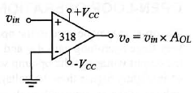
Keluaran
Tegangan keluaran tak kan pernah melampaui V_{CC}.
Keluaran hanya sampai ke tegangan saturasi yaitu 1 atau 2V dibawah V_{CC}.

Slide 8
Operasi Kalang Terbuka
Berfungsi sebagai komparator
Tegangan output adalah +Vsat jika tegangan input non-inverting lebih tinggi dari tegangan input inverting
Demikian juga, tegangan output adalah –Vsat jika tegangan input non-inverting lebih rendah dari tegangan input inverting

Slide 9
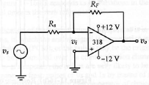
Kalang Tertutup
Salah satu karakteristik Op-amp adalah tegangan input (antar terminal input) yang sangat kecil.
Dan resistansi input yang sangat besar menyebabkan tidak adanya arus yang mengalir, sehingga

Slide 10
Virtual Short Virtual Ground
Kedua persamaan (vi=0 dan ii=0) mengasumsikan bahwa kedua terminal input seolah-olah terhubung langsung (virtual short), yang mana baik tegangan maupun arus sangat2 mendekati nol
Karena adanya virtual short, maka kaki inverting seolah-olah terhubung ke ground (virtual ground).
Catatan bahwa meski kaki non-inverting tak terhubung langsung ke ground, dalam arti ada resistor diantaranya, namun tak ada arus mengalir melewati resistor tersebut. Sehingga tegangan resistor adalah nol. Maka kaki inverting tetap saja pada kondisi virtual ground.

Slide 11

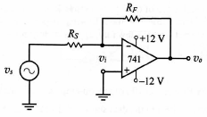
Penguat Membalik ( Inverting OP-AMP)
i_{i}=0, maka i₂=i₁ . Dan v_{i}=0

Slide 12
Penguat Membalik ( Inverting OP-AMP)
Input resistance
Karena terminal inverting dalam kondisi virtual ground, maka input resistance yg terlihat dari sumber (vs) adalah Rs.
Output resistance
Output resistance rangkaian yg terlihat dari beban adalah mendekati nol
Bandwidth:
Gain-Bandwidth Product (GBW) Op-amp, disebut juga satuan (unity) gain bandwidth, diberikan di dalam data sheets. Sebagai contoh Op-amp 741adalah 1 MHz, maka bandwidth op-amp dapat dihitung dengan rumus

Slide 13
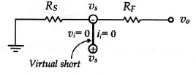
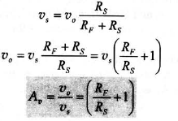
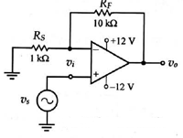
Penguat Tak Membalik (Non-Inverting OP_AMP)

Slide 14
Penguat Tak Membalik (Non-Inverting OP_AMP)
Input resistance
Ri ≈ ∞
Output resistance
Ro ≈ 0
Bandwidth:

Slide 15
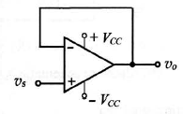



Penguat Satuan (Voltage Follower)

Slide 16
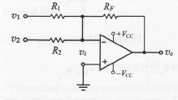
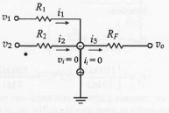
Penguat Penjumlah Membalik (Summing Amplifier di inverting)

Slide 17
Penguat Penjumlah Membalik (Summing Amplifier di inverting)
catatan :
Jika Rin pada masing-masing tegangan nilainya berbeda yaitu Rin pada V1 = R1, Rin pada V2 = R2 dan Rin pada Vn = Rn dan V1 = V2 =Vn = Vin maka persamaan diatas menjadi:
Jika Rin pada masing-masing tegangan nilainya sama yaitu Rin pada V1 = R pada V2 = R pada Vn = R atau (R1 = R2 = Rn = R) dan Vsumber berbeda maka persamaan diatas menjadi:

Slide 18
Penguat Penjumlah Membalik (Summing Amplifier di inverting)
catatan :
Jika Vin = V1 = V2 = Vn , R1≠R2≠Rn maka persamaan untuk summing amplifier adalah:
Jika Vin = V1 = V2 = Vn dan Rin = R1 = R2 = Rn maka persamaan untuk summing amplifier adalah:
Penguatan untuk rangkaian summing amplifier diatas adalah:

Slide 19
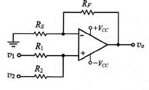
Penguat Penjumlah Tak Membalik (Summing Amplifier di non-Inverting)

Slide 20
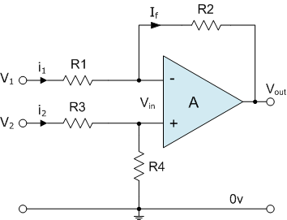
Penguat Pengurang (Differensial Amplifier)
Maka rumus untuk mencari Vout pada rangkaian Differensial amplifier adalah:

Slide 21
Penguat Pengurang (Differensial Amplifier)
Ketika R1 = R3 dan R2 = R4 maka rumus diatas menjadi:

Slide 22
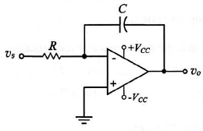
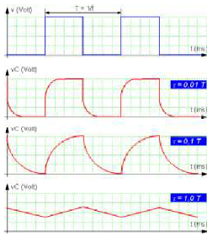
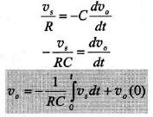
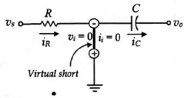
Integrator
Fungsi dari rangkaian integrator adalah sebagai pengubah tegangan kotak menjadi tegangan segitiga, atau dapat juga digunakan sebagai rangkaian filter lulus bawah- LPF (low pass filter)

Slide 23
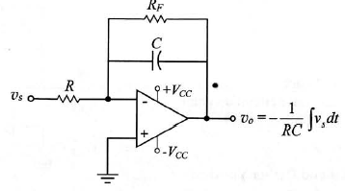


Practical Integrator

Slide 24
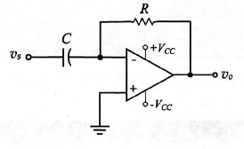
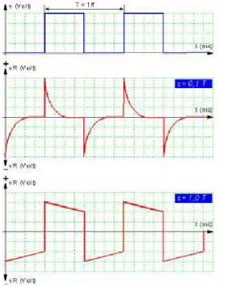

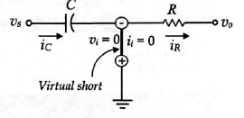
Differensiator
Fungsi dari rangkaian diferensiator adalah untukmengubah tegangan segitiga menjadi tegangan persegi (kotak), ataudapat juga digunakan sebagai rangkaian filter lulus atas-HPF-high pass filter.

Slide 25
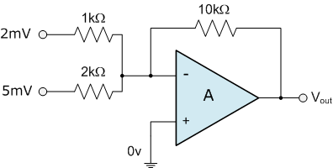
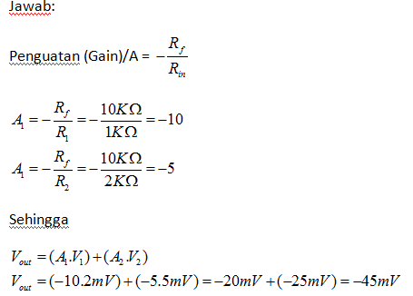
Contoh soal 1:
Jika V₁ = 2mV, V₂ = 5mV, R₁=1KΩ, R₂ = 2KΩ, R_{F} = 10KΩ maka Vout =…?

Slide 26
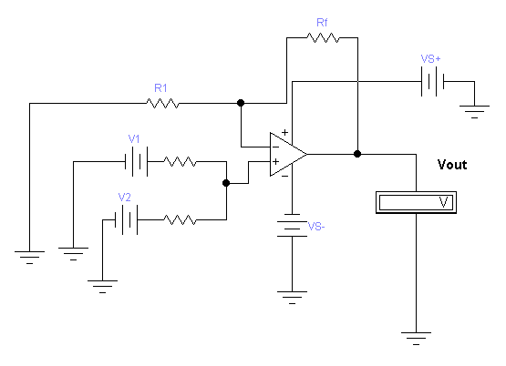
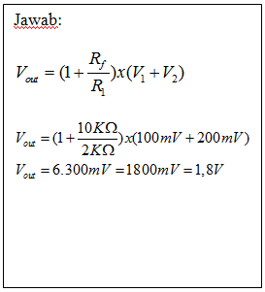
Contoh soal 2:
Diketahui: R₁ = 2KΩ, R_{f} = 10KΩ
V₁ = 100mV, V₂ = 200mV; Vout=…?

Slide 27
Contoh soal 3:
Diketahui: R₁ = 2KΩ, R_{f} = 10KΩ
V₁ = 100mV, V₂ = 200mV; Vout=…?

Slide 28

Comparator
Comparator adalah penggunaan op amp sebagai pembanding antara tegangan yang masuk pada input (+) dan input (-).
Jika input (+) lebih tinggi dari input (-) maka op amp akan mengeluarkan tegangan positif dan
jika input (-) lebih tinggi dari input (+) maka op amp akan mengeluarkan tegangan negatif.
Dengan demikian op amp dapat dipakai untuk membandingkan dua buah tegangan yang berbeda.
V₁₍₊₎ = input non-inverting, V₂₍₋₎ = input inverting.

Slide 29
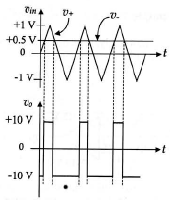
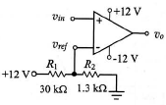
Comparator

Slide 30
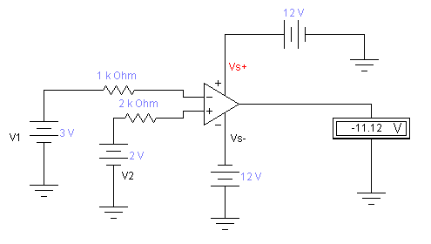
Contoh soal4:
Contoh rangkaian comparator dengan nilai V₁ = 3V dan V₂ = 2V, V₁ > V₂ dan V₁ terhubung ke kaki inverting Op-Amp sehingga tegangan sumber yang dikeluarkan adalah Vs-= - 12 V, perbedaan hasil perhitungan dan alat dikarenakan adanya hambatan dalam pada OP-Amp.

Slide 31
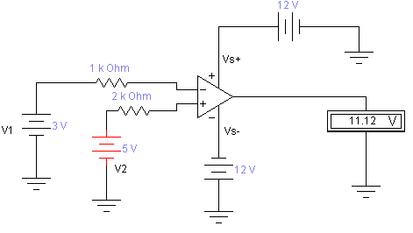
Contoh soal5:
Contoh rangkaian comparator dengan nilai V₁ = 3V dan V₂ = 5V . V₂ > V₁ dan V₂ terhubung ke kaki non-inverting Op-Amp sehingga tegangan sumber yang dikeluarkan adalah Vs+= 12 V, perbedaan hasil perhitungan dan alat dikarenakan adanya hambatan dalam pada OP-Amp.

Slide 32
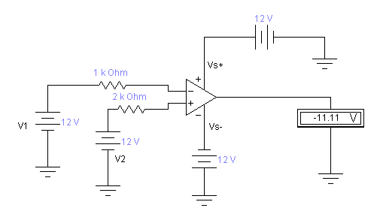
Contoh soal6:
Contoh rangkaian comparator dengan nilai V₁ =V₂ = 12V
Jika V_{in} bernilai sama besar dengan V_{s} maka V_{out} akan memilih V_{in} yang memiliki nilai hambatan yang lebih kecil.

Slide 33
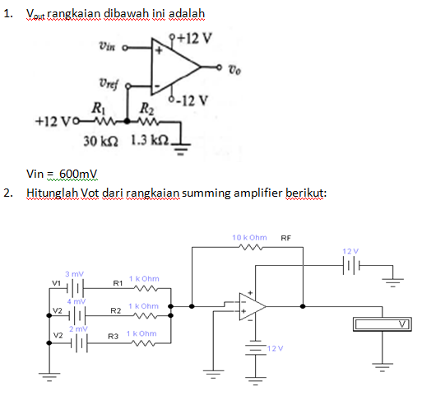
Tugas

Slide 34
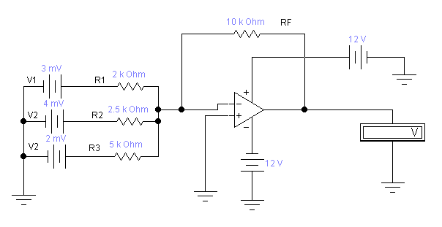
Tugas
3.Hitunglah Vot dari rangkaian summing amplifier berikut:

Slide 35
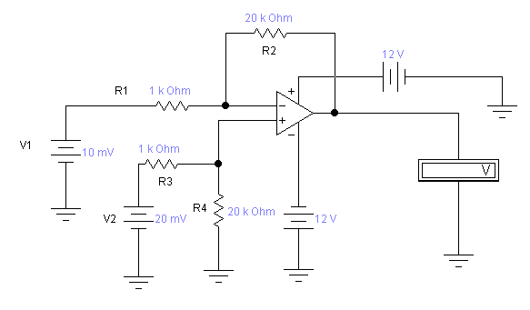
Tugas
4. Hitunglah Vout dari rangkaian differensial amplifier atau rangkaian penguat selisih dari rangkaian berikut:

Slide 36

Tugas
5. Hitunglah Vout dari rangkaian differensial amplifier atau rangkaian penguat selisih dari rangkaian berikut:

Slide 37
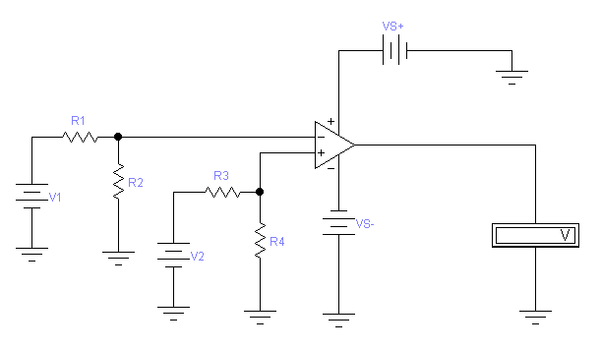
Tugas
6. Carilah Rumus Vout untuk rangkaian berikut :
Jika diketahui: R₁ = R₃ = 2KΩ ; R₂ = R₄ = 4KΩ ; V₁=6V ; V₂ = 7V

Slide 38
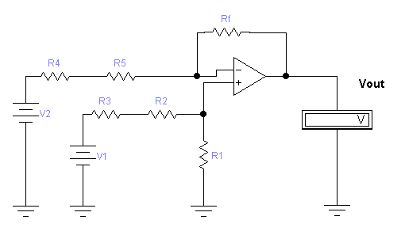
Tugas
8. Carilah rumus Vout untuk rangkaian berikut, Jika diketahui R₁=R₂=R₃=R₄=R₅=R

Slide 39
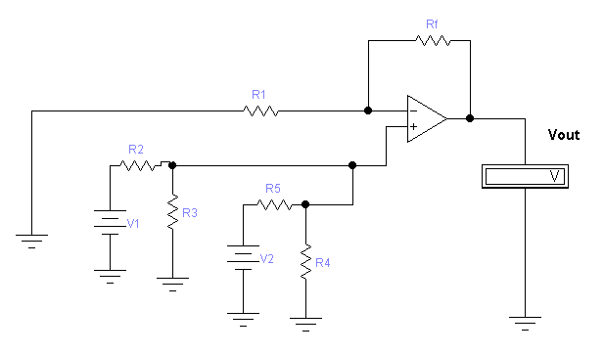
Tugas
9. Carilah rumus Vout untuk rangkaian berikut :

Slide 40
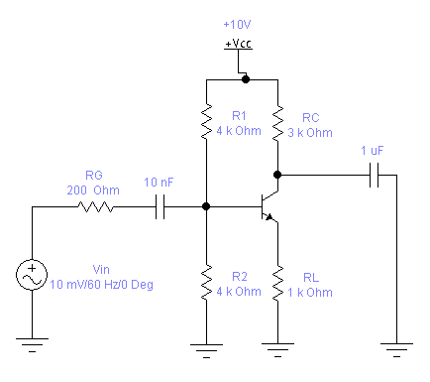
Tugas
10. Berapa Av dan Vout dari rangkaian diatas (gunakan model π dan model T) jika β=200 dan Vbe=0.7V?

Slide 41
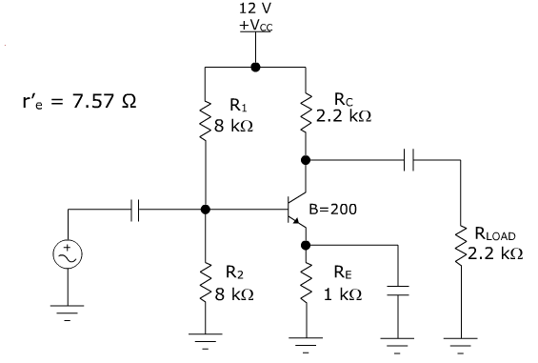
Tugas
11. Tentukan Zin(base), Zin, Av dan Vout jika Vin=5 mv?

Slide 42
PDS
SDN
NFV
Computer Vision
Thank You !!
https://github.com/siagianp
https://www.youtube.com/@AmelOline/videos
https://github.com/amelcharolinesgn2/IoT_simulator-mqtt-NodeRed
https://github.com/amelcharolinesgn2/Cloud-Infrastructures
https://github.com/amelcharolinesgn2/ClouD-Infrastructure-SISKA-2025

Slide 43
Referensi
modul praktikum elektronika lanjut
buku malvino bab differensial amplifier dan operasional amplifier.
http://id.wikipedia.org/wiki/Berkas:Op-Amp_Comparator.svg
http://www.electronics-tutorials.ws/opamp/opamp_4.html
Bahan Ajar Operasional Amplifier oleh Dr. Risanuri Hidayat
http://josuru.blogspot.com/2009/06/pengertian-op-ampoperational-amplifier.html
http://www.google.co.id/imgres?q=IC+OP-AMP+741&um=1&hl=id&client=firefox-a&sa=G&rls=org.mozilla:en-US:official&biw=1366&bih=645&tbm=isch&tbnid=hrB_8kPECASzgM:&imgrefurl=http://angrian.wordpress.com/2010/03/09/gambar-ic-741/&docid=Z9XIb9282gipDM&imgurl=http://angrian.files.wordpress.com/2010/03/ic741-op-amp-tr1.jpg&w=129&h=125&ei=Tk1jT9joKcrLrQei59G9Bw&zoom=1
http://www.scribd.com/doc/51889770/13/Rangkaian-Integrator-dan-Diferensiator

